Slide 1
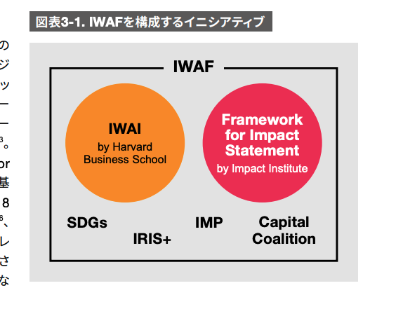
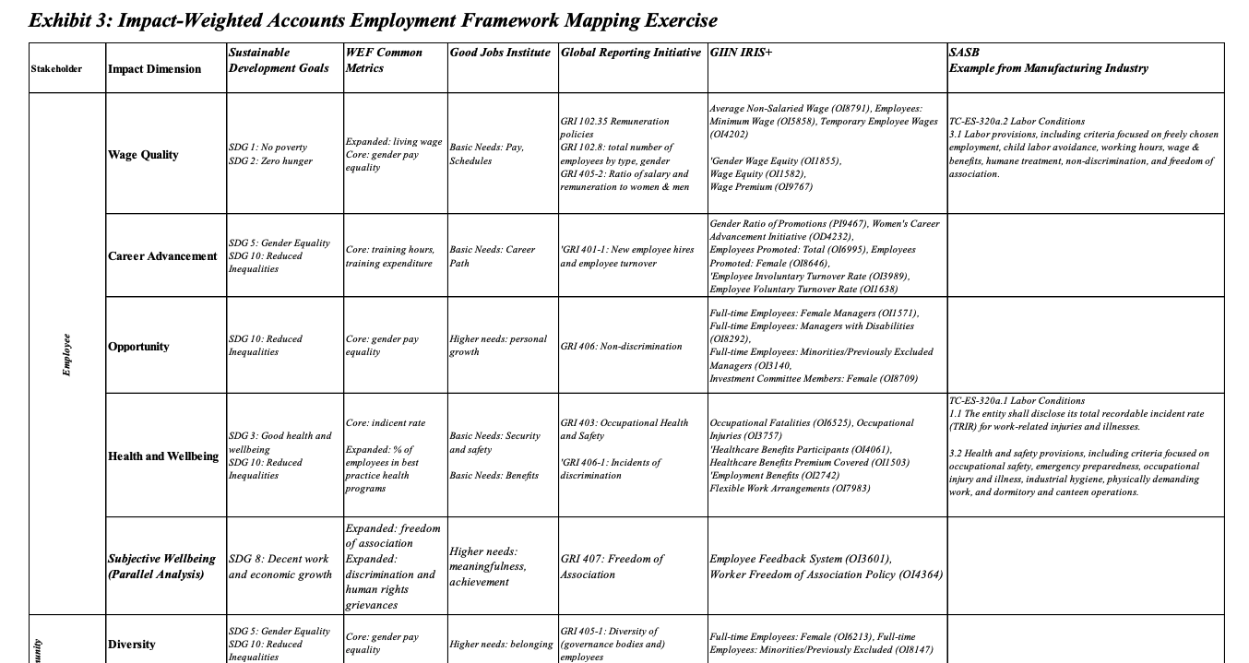
Part 2. インパクトベースのサステナ経営
https://www.pwc.com/jp/ja/knowledge/thoughtleadership/2022/assets/pdf/impact-based-sustainability-management.pdf
SDGsや他と絡めた見せ方

Slide 2
右図Aの部分：相関はあるものの、因果関係はない（擬似相関）
「ライター所持」と「肺がん罹患リスク」の関係？「喫煙」との関係？
第3の要素は交絡因子と呼ばれ、因果を推定する上で非常に厄介（後述）
右図Cの部分：因果関係があるのに、無相関である
y が y = sd の関係より生じる。s が0.5の確率で 1 または –1 の値をとり、d は（適当な）確率変数
この時、d と y には因果関係 y = f(d) がある一方で、d と y は無相関である（積率相関・順位相関）
Baker and Wurgler (2006): 時点0での投資家センチメントsが高いとき、新興株や小型株などの企業特性dが注目され（ファンダメンタル以上の価格）、結果として時点1で得られるリターンyを低くする傾向にある。同センチメントが低いとき、このパターンは減衰または逆転する
いくつかの企業特性dは、投資家センチメントsで条件付けしない場合には、リターンyをpredict/causeしないものの（平均化されてゼロ、無相関）、実際には強い条件付きパターンを隠し、sの条件付けで初めて見える
非財務説明変数xとサステナ関心ど（次ページのセンチメント変数の役割に該当）によって企業パフォーマンスyは変わってくる（reference. investor moderating）

Slide 3
企業のESGスコアと企業価値の関係が大きな関心の１つ。 考えられる関係として、大まかに以下が挙げられる：
「（相関関係のみで）因果関係はない」
「良い業績を残しているから、善いことをする（余裕がある）」
「善いことをすることによって、良い業績を残す」
3番目のパターンは、具体的に右図のチャート等が考えられる
企業のサステナ向上による、将来的なキャッシュフローの増加が企業価値向上につながる （e.g., Eccles et al., 2014; Ambec and Lanoie, 2008）
企業のサステナ向上による、投資家が要求するリスクプレミアムの減少が企業価値向上につながる
Eスコアが高い方が環境リスクが低いなど
高ESG企業はマーケット危機下におけるダウンサイドリスクが抑えられる（e.g., Lins et al., 2017）

Slide 5
１,開示の高度化その１ (appendix)
価値創造ストーリーの定量的裏付け
https://andomitsunobu.net/?p=18814 サスラボオムロン。
統合報告書の課題で100％登場する「価値創造ストーリーがうまく作れない」というもの
Screenshot https://impacteconomyfoundation.org/wp-content/uploads/2023/03/IWAF-Summary-Impact-Economy-Foundation.pdf
ESGアナリストの心をつかむ人的資本開示のツボ https://project.nikkeibp.co.jp/HumanCapital/atcl/column/00083/090600004/?P=2
私も2023年3月期分だけで150社くらいの有報を読みましたが、女性管理職比率や男性育児休業取得率、男女の賃金差違などについては、「義務化されたので、とりあえず出してみました」という印象の企業が多かったです。
言語の問題も日本企業にとってはハードルのひとつですよね。英語での情報開示が不足しているために、海外の評価機関に「ESG対策をやっていない」と評価されてしまって、レーティングが低くなることもあります。

Slide 6
あと成果でいえば、ESGに関する報告がポジティブな物が多すぎます。これは、ネガティブな側面を調べ切れていない可能性も高く、ビジネスへのネガティブインパクトまで直視できておらず、都合の良い解釈で表層的な対応しかできていのではない可能性があります。表現がうまい統合報告は、ネガティブな要素を開示しながならも、うまくポジティブにまとめあげているというか。
https://andomitsunobu.net/?p=18814

Slide 7
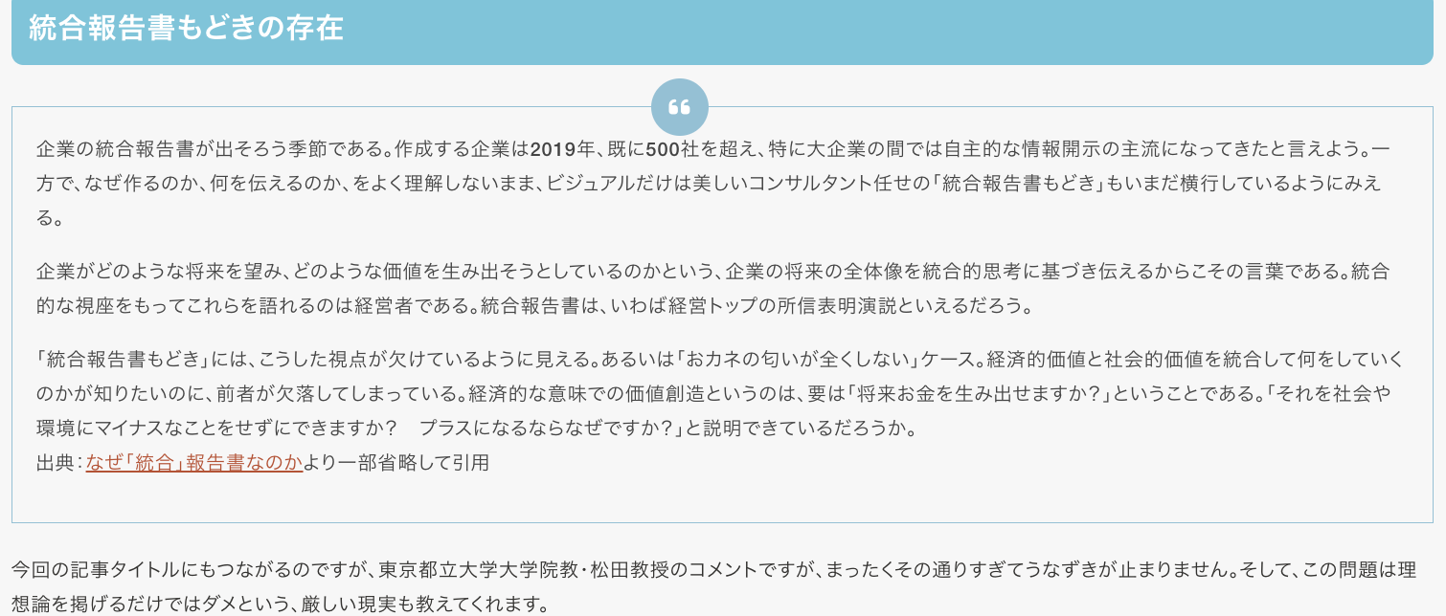
つまり、日本は、統合報告書の発行社数でトップではあるが、その品質は世界で最も低いグループであるということです。グローバルな評価はぜんぜんダメということ。
https://andomitsunobu.net/?p=18123

Slide 9
2 開示の高度化その２、英語、マシンフレンドリー、
How to Talk When a Machine is Listening?: Corporate Disclosure in the Age of AI
https://papers.ssrn.com/sol3/papers.cfm?abstract_id=3683802
https://www.nber.org/system/files/working_papers/w27950/w27950.pdf
https://www.kao.com/global/en/sustainability/pdf/sustainability-report/

Slide 10
https://www.xbrl.org/news/machine-readable-esg-disclosure-is-effective-esg-disclosure/
https://www.theregreview.org/2023/01/23/becher-noy-could-financial-disclosures-curb-climate-change/
- To that end, companies should make their disclosures machine-readable. To ensure machine readability, disclosures should be provided in an adequate digital format, include unique data identifiers, and have a structured layout and standardized taxonomy. This processing will enable humans to defer to machines and rely on technology to process the disclosed information.
Likewise, big data and recent developments in artificial intelligence and sophisticated language models and reading tools—for instance, GPT-3—offer significant social and economic benefits. Presumably, they should turn reading, analyzing, and comparing disclosures into a simple, cheap, and easy task. These tools, however, are not a magic bullet, and they are prone to mistakes and adversarial attacks. At least for the foreseeable future, any proposed legislation mandating disclosures should consider the requirements, benefits, and limitations of machine-readable texts and automatic reading tools.
https://www.nortonrosefulbright.com/nl-nl/knowledge/publications/915ef285/us-sec-proposes-new-esg-disclosure-rules-for-funds-and-advisers
Registered advisers to disclose ESG practices in their brochures, including progress toward stated impact, key performance indicators, the time horizon the adviser uses, the relationship between ESG impacts and financial returns and any material conflicts of interest; and ESG disclosures to be structured in a machine-readable data language.

Slide 11
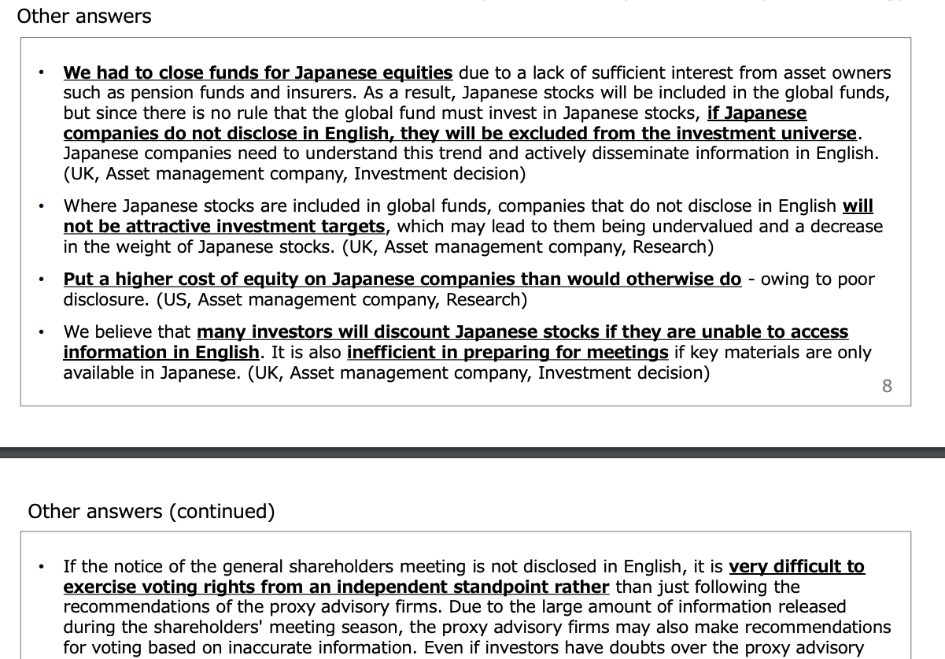
海外投資家は日本株の安定所有者 ― 統計から考える実像 (2023) https://www.iima.or.jp/docs/newsletter/2023/nl2023.23.pdf
JPX https://www.jpx.co.jp/english/corporate/news/news-releases/0060/b5b4pj000004aa15-att/b5b4pj000004aa2x.pdf
開示する直接コストvs開示しないことによる間接コスト
Put a higher cost of equity on Japanese companies than would otherwise do - owing to poor disclosure. (US, Asset management company, Research) • We believe that many investors will discount Japanese stock
There is a significant discrepancy in information between Japanese and English annual report, and we must have all annual reports translated from Japanese as a result. (US, Asset management company, Investment decision)

Slide 13
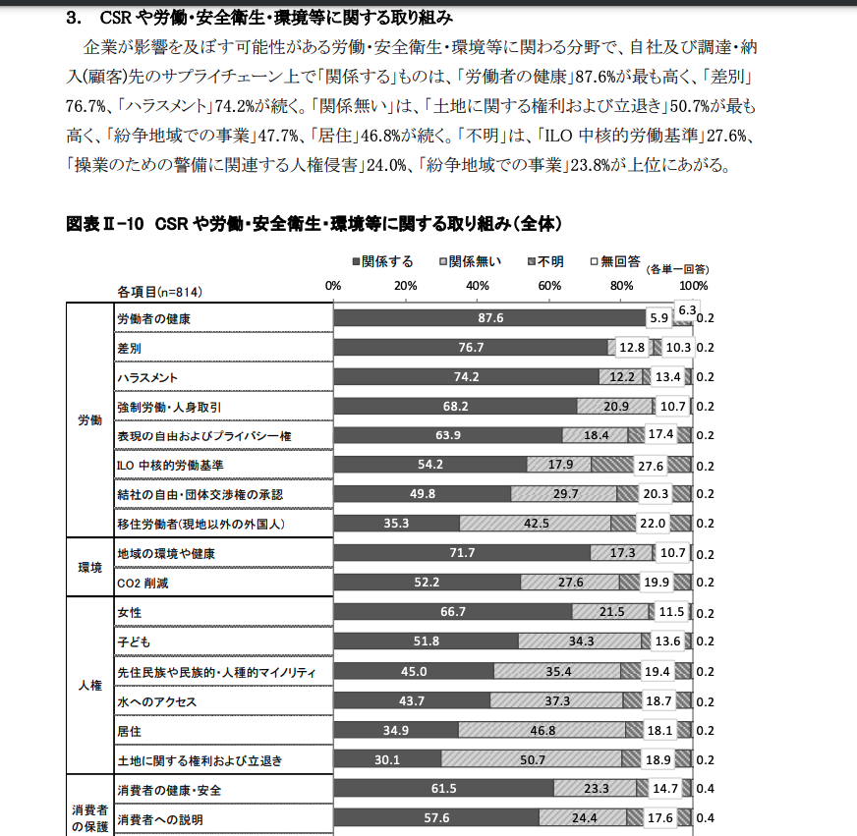
３、SCM分析：インパクト計測・開示
ネットワーク
ガバナンス、人的資本
インパクト https://www.aig.co.jp/sonpo/global/trend/knowledge-insight/sustainable-supply-chains-in-food-and-beverage
また、クローガー（アメリカ⼤⼿のスーパーマケットチェーン）は、⿂介類、卵、パーム油、乳製品を、社会的・環境的にインパクトのある商品として特定し、商品ごとにサステナビリティゴールを定め、調達などに取り組んでいます。
日系企業の責任あるサプライチェーン に関するアンケート調査 － 全体版 報告書 https://www.ide.go.jp/library/Japanese/Research/Project/2018/pdf/2018110007_01.pdf
インパクト定量化できる。健康とウェルビーイング。
To address this gap, we study com-panies’sustainable-sourcing practices (SSPs), defined as voluntarypractices companies pursue to improve the social and/or environ-mental management of their suppliers’activities. https://www.pnas.org/doi/abs/10.1073/pnas.1716695115

Slide 15
４、LLMによる開示負担軽減
https://www.anlp.jp/proceedings/annual_meeting/2024/pdf_dir/C5-2.pdf
https://www.jpx.co.jp/corporate/research-study/working-paper/JPXWP_Vol43.pdf
https://www.jpx.co.jp/corporate/research-study/working-paper/Summary_JPXWP_Vol43.pdf
https://prtimes.jp/main/html/rd/p/000000025.000100923.html
https://www.jpx.co.jp/corporate/research-study/working-paper/index.html

Slide 18
５資本コスト（カーボンプレミアム）SHAP
排出量が多い＝や技術革新、１種の代理変数。因果つまり排出量を上げれば資本コスト下がる、ことを意味していない？あくまで相関。
恩恵がコスト上回る
https://www.saa.or.jp/english/professional/pdf/2022_Goshima_Yagi.pdf
FT https://www.saa.or.jp/dc/sale/apps/journal/JournalShowDetail.do?goDownload=&itmNo=39508
These energy producers produce more, and significantly higher quality, green innovation. In many green technology spaces, they appear to be influential first-movers, not easily substitutable, and to produce ongoing foundational aspects of innovation and commercialization on which other alternative energy producers build. https://www.nber.org/system/files/working_papers/w27990/w27990.pdf

Slide 19
日本のプラスのカーボンプレミアムのソースわかっていない
https://www.saa.or.jp/english/professional/pdf/2022_Goshima_Yagi.pdf
あーにんぐアプライズ説は確認してない。がっかりして下がる
FT伊藤けい介確認。
https://www.ecgi.global/sites/default/files/working_papers/documents/doesthecarbonpremiumreflectriskormispricing.pdf →ミスプライシング
自社（機械学習でいう一つのobservation = intance）の排出量がどのくらい資本コストに影響するか。LIME
https://qiita.com/takotatsu5141/items/eab63331aec5aea2c3f8
全体をSHAPで。
Carbon Premium around the World (Japan incl) https://corpgov.law.harvard.edu/2020/05/11/carbon-premium-around-the-world/

Slide 21
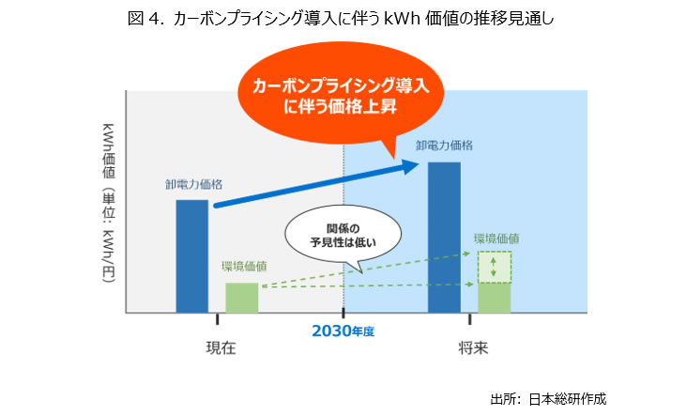
６ Internal CPの最適価格設定支援
投資家の反応、業界水準、最適価格、シグナリング
Scope 1+ 2: 原料の見直し、エネルギースイッチ
https://www.jri.co.jp/page.jsp?id=106600
Scope3
カーボンプレミアムの続き

Slide 22
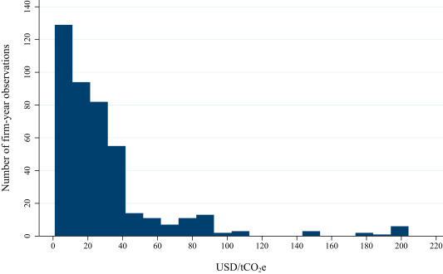
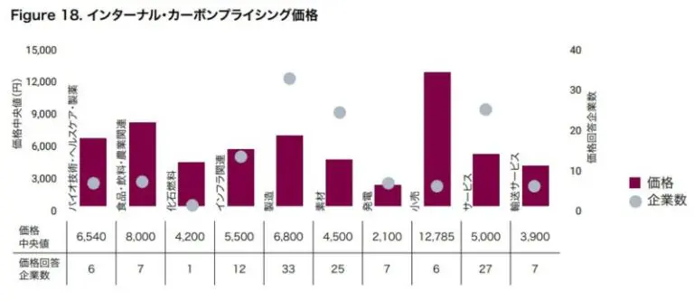
The wide variation in the internally applied carbon costs might reflect an underlying uncertainty regarding the future ‘external’ carbon costs. (Trinks et al, 2022) https://www.sciencedirect.com/science/article/pii/S1364032122006645?ref=pdf_download&fr=RR-2&rr=87b287c92f9aaf25
As such, this study provides empirical evidence that corporate actions based on internal carbon prices (which may exceed explicit ‘external’ carbon prices) are related to expectations regarding future carbon constraints.
https://zeroc.co.jp/column/internal_carbonpricing/

Slide 23
Cost vs. Emission Reduction: Implementing an internal carbon price may increase costs for the company, particularly if it relies heavily on carbon-intensive processes or technologies. While this can incentivize emissions reductions, there may be a trade-off between the short-term cost impact and the long-term environmental benefits.
regarding the first trade-off Cost vs. Emission Reduction, I would also like to add that if investors view the pro environmental strategy of the firm positively then they may require less cost of capital (premium)
Absolutely, that's a crucial addition to the discussion. Investor perception and market response to a company's environmental strategy can significantly influence its cost of capital. Here's how it works:
Positive Investor Perception: If investors view a company's pro-environmental initiatives, such as implementing an internal carbon pricing strategy, as positive and aligned with long-term sustainability goals, they may perceive the company as lower risk and more responsible. This positive perception can enhance the company's reputation, increase investor confidence, and potentially attract a broader investor base, including those with a preference for socially responsible investments.
Lower Cost of Capital: A positive investor perception can lead to a lower cost of capital for the company. Investors may be willing to accept lower returns on their investments (i.e., a lower cost of equity) or offer more favorable lending terms (i.e., a lower cost of debt) if they perceive the company as less risky and more sustainable. This reduced cost of capital can translate into lower financing costs for emission reduction projects and investments in low-carbon technologies, making them more financially attractive for the company.
Enhanced Access to Capital: Companies with strong environmental credentials may also have enhanced access to capital markets and a broader range of financing options. They may be able to attract capital from impact investors, green bond investors, or sustainability-focused funds that specifically target companies with strong environmental performance. This expanded access to capital can facilitate the implementation of emission reduction initiatives and support the company's overall sustainability strategy.
Long-Term Value Creation: By integrating environmental considerations into its business strategy and attracting investors who value sustainability, a company can enhance its long-term value creation potential. Investing in emission reduction measures and transitioning to a low-carbon business model not only mitigates climate-related risks but also positions the company to capitalize on emerging opportunities in the growing market for sustainable products and services.
Overall, the relationship between a company's environmental strategy, investor perception, and cost of capital underscores the importance of sustainability as a driver of financial performance and value creation. By adopting pro-environmental initiatives and effectively communicating their environmental commitments to investors, companies can potentially reduce their cost of capital and strengthen their competitive position in the market.

Slide 25
７、銀行融資・貸付（銀行向け）
銀行のESG開示規制は貸付企業にも伝播し、ESパフォ上がる（米国、）
https://papers.ssrn.com/sol3/papers.cfm?abstract_id=4092506
Schiller https://papers.ssrn.com/sol3/papers.cfm?abstract_id=3089311
製品インパクトをSLLの条件に
「みずほサステナビリティ・リンク・ローン PRO」実行事例（2022年度掲載）
③ インパクト評価
https://www.mizuhobank.co.jp/corporate/finance/growing_field/sll_pro/2022_jirei.html

Slide 26
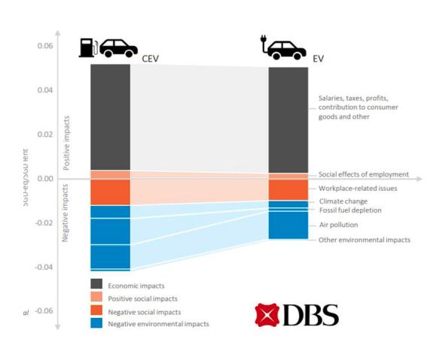
https://www.unepfi.org/wordpress/wp-content/uploads/2018/09/POSITIVE-IMPACT-PRINCIPLES-JAPANESE-WEB.pdf
持続可能な開発の3つの側面（経済、環境、社会）のいずれかにおいて潜在 的なマイナスの影響が適切に特定され緩和され、なおかつ少なくともそれら の一つの面でプラスの貢献をもたらすこと。PIF
柔らかいアイディア。活用できないか。
SLLのKPI（SPT）でGHG 排出量 40%削減。
ベンチマークを過去の排出量するならばプラスのんぱくと
IWA? 雇用・製品インパクトとの合計
業界レベルでの推定（顧客データ持ちいず）

Slide 28
8、GSCM+DX CSRアンケーtと
取引先を変えるよりもイノベ正す
Wang 2023 The results indicate that SSCM not only improves operational, economic, environmental and social performance, but also enables companies to innovate. In addition, the downstream SSCM contributes the most to firm performance, followed by the internal SSCM, while the upstream SSCM contributes the least.
https://www.jstage.jst.go.jp/article/jasmin/2013f/0/2013f_53/_pdf/-char/ja 今後は、GSCM の実施による最終的な成果とな る環境および経済パフォーマンスに影響を与える 諸要因の特定とその因果関係の分析などについて 研究を進める予定である。
SCM・CSR 担当 者に対して実施した質問紙調査から得られたもの である
CSRアンケート、定量分析
GSCM–GI relationship https://www.sciencedirect.com/science/article/abs/pii/S0925527322002055
Digital transformation in supply chains: Assessing the spillover effects on midstream firm innovation
https://discovery.researcher.life/article/digital-transformation-in-supply-chains-assessing-the-spillover-effects-on-midstream-firm-innovation/cd3c839c5e923c52b8b2dba506db8251
例えば、クラウドベースのサプライチェーン管理ソフト「TraQtion」は、⾷品の品質と安全性に関するデータを⼀元管理できます。⼩売業者とサプライヤーが共通の管理ソフトを使⽤することで、データ収集から報告、パフォーマンス評価、意思決定までのプロセスを容易にしています https://www.aig.co.jp/sonpo/global/trend/knowledge-insight/sustainable-supply-chains-in-food-and-beverage
Blockchain

Slide 29
The results show that the implementation of GSCM practices can improve both environmental and financial performance of the firm. Also, the findings indicate that firms can expect improved financial performance when they seek a synergistic effect by involving their partners in the GSCM implementation process.
https://link.springer.com/article/10.1007/s12063-015-0100-x
Schiller 2018
Global Supply-Chain Networks and Corporate Social Responsibility
ESE performnce, https://www.sciencedirect.com/science/article/pii/S2351978918311685

Slide 31
9、特許分析：協業・提携・連携
特許明細書の記載を直接判断する方法も一つのアプローチですが、脱炭素技術のように広範な領域を網羅的に捉える場合、特許明細書の記載を直接判断することは難しい場合があります。特許明細書は非常に複雑であり、技術の特性や用途が明示されていることもありますが、特許分類コードが付与されていないため、特定の技術が脱炭素関連技術であるかどうかを正確に判断することが困難です。
そのため、特許分類コードを活用することで、特許明細書の内容にかかわらず、特定の技術が脱炭素関連技術であるかどうかをより効率的に判断できます。Y02（気候変動緩和技術）とY04（スマートグリッド関連技術）の特許分類コードは、脱炭素技術に関連する幅広い技術領域をカバーしており、これらの分類を利用することで、より包括的かつ効率的な分析が可能になります。
クラスタリング、因果抽出。特許明細書はカーボン以外にも応用可能
ー参考’脱炭素トピック毎における相対的な進捗度合いの可視化 https://www.jstage.jst.go.jp/article/jsaisigtwo/2022/FIN-028/2022_156/_pdf
これを特許に適用？
知財AIセンター
https://transtool.japio.or.jp/work/carbon_neutral/
特許許ドメイン特化型 BERT による脱炭素関連特許技術の 「見える化」https://sigfin.org/?plugin=attach&refer=027-06&openfile=06_SIG-FIN-27.pdf

Slide 33
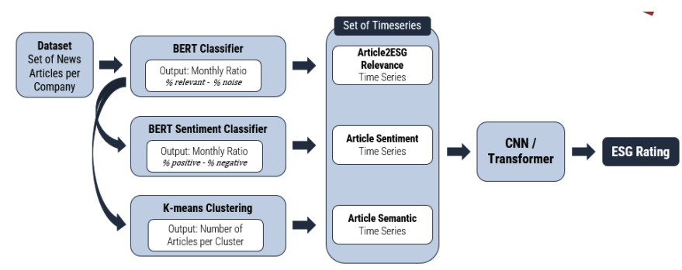
１０ 非財務情報のモニタリング（投資家向け）
https://arxiv.org/pdf/2212.11765
Predicting ESG ratings from news automatically, without human intervention, could enable various stakeholders, like private investors and government agencies, to monitor the ESG compliance of companies in a time and resource efficient manner. Using news articles from over 30,000 different domains and about 200 countries, we have shown that representative ESG ratings can be predicted from information provided in the news
https://papers.ssrn.com/sol3/papers.cfm?abstract_id=3868414
We believe there is a high added value of news-implied time-varying ESG indicators for asset managers and financial analysts active in both risk management and investment. These two main types of applications in the context of sustainable investment are motivated below
Predicting ESG ratings from news automatically, without human intervention, could enable various stakeholders, like private investors and government agencies, to monitor the ESG compliance of companies in a time and resource efficient manner
More specifically the scores are calculated by taking the average of the predicted probabilities for each set of input documents per company and day. Since the Asset4 ratings are on a yearly basis, the daily scores will be aggregated to a yearly score for comparison. This is done by taking the average over the daily predictions per year
ー参考’脱炭素トピック毎における相対的な進捗度合いの可視化 https://www.jstage.jst.go.jp/article/jsaisigtwo/2022/FIN-028/2022_156/_pdf

Slide 35
BOJ
https://www.imes.boj.or.jp/jp/conference/finance/2022_slides/1111finws_slide2.pdf
経済情勢を 映じ、局面毎に各変動要因の寄与度や符号が変化していく結果が示された
こうした「デー タに語らせる分析」は解釈に留意が必要であるが、構造モデルを補完する有益なツールとな りうる。
https://www.boj.or.jp/research/wps_rev/wps_2023/data/wp23j03.pdf
第一に、機械学習の応用によ り、財務指標と信用力の非線形的な関係が捕捉しやすくなり、順序ロジット 対比で大幅に予測精度が改善した。第二に、 SHAP（SHapley Additive exPlanations）や PDP（Partial Dependence Plot）を用いてモデル予測値の要因分 解を行うことで、売上高、総資産回転率や ICR といった財務指標が企業の信 用力に与える影響が大きいことが分かったほか、ICR が 2 倍以下に低下する と信用力が急激に減少するといった非線形性が観察された。
https://www.imes.boj.or.jp/research/papers/japanese/21-J-11.pdf
OLS＋ML
1 つ目のバイアスは、目的変数とコントロール変数が非線形の関係を持つ可能 性があるにも関わらず、線形の関係を仮定していることから生じ得るバイアス である。2 つ目は、欠落変数バイアスである。すなわち、企業のパフォーマンス を目的変数、CO2 排出量を説明変数とする場合、コントロールすべき交絡因子 （confounder）の候補は無数に存在するが、線形回帰モデルでは単純に全ての変 数を採用することができない。先行研究では、特定のコントロール変数を選択的 に採用しているが、この場合、欠落変数バイアスに十分に対処することは困難で ある4。 そこで本研究では、多くの先行研究と同様に線形回帰モデルによる共分散分 析を試行するとともに、目的変数とコントロール変数の線形関係の仮定に起因 するバイアスと欠落変数バイアスに対処するため、Chernozhukov et al. [2018]が 提案した DML を用いたセミパラメトリック・モデルによる分析もあわせて行 う。

Slide 36
<note>
追加：https://www.jstage.jst.go.jp/article/jsaisigtwo/2022/FIN-028/2022_144/_pdf/-char/ja
https://www.imes.boj.or.jp/jp/conference/finance/2022_slides/1111finws_slide1.pdf
https://sigfin.org/?plugin=attach&refer=027-06&openfile=06_SIG-FIN-27.pdf
https://www.jstage.jst.go.jp/article/jsaisigtwo/2021/FIN-026/2021_09/_pdf/-char/ja
https://www.jstage.jst.go.jp/article/jsaisigtwo/2022/FIN-028/2022_156/_pdf

